Slide 1
Applicazione Swisstopo

Slide 2
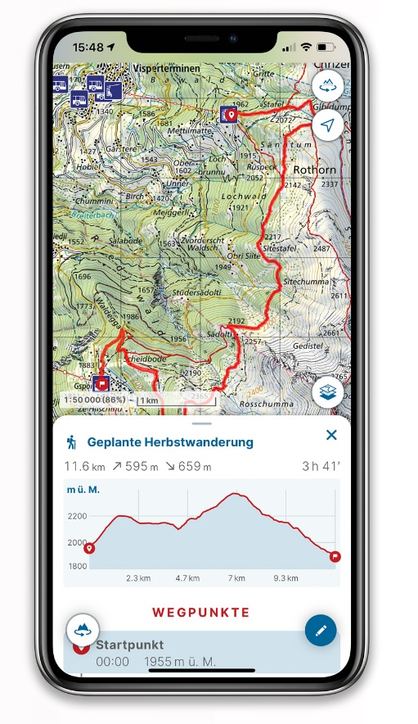
Applicazione.
Inserire punti e percorsi.
Inserire settori come percorsi chiusi
Registrare un percorso.
Determinare la distanza e l’azimut di un punto sul terreno dalla posizione attuale
Importare percorsi
Preparare lo smartphone per utilizzo offline

Slide 3
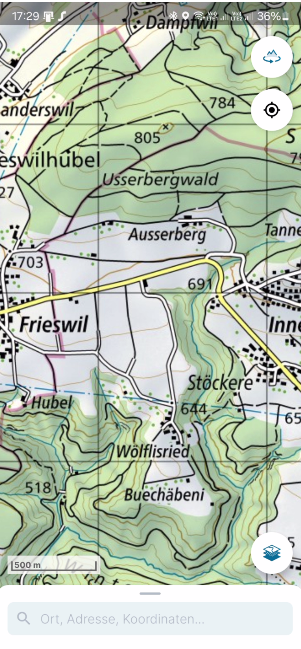
Schermo
Modo Panorama
Mostra posizione/
orientamento della mappa
Selezione mappa
Ricerca

Slide 4
Denominazioni
Geometrie
Contrassegni Punti (POI)
Tracce Linee, Poligoni (AOI), Tracce.

Slide 5
Funzioni GPS
Impostare dei punti o inserirli tramite coordinate
Tracciare un percorso
Registrare un percorso
Importare un percorso
Misurare distanza e azimut

Slide 6
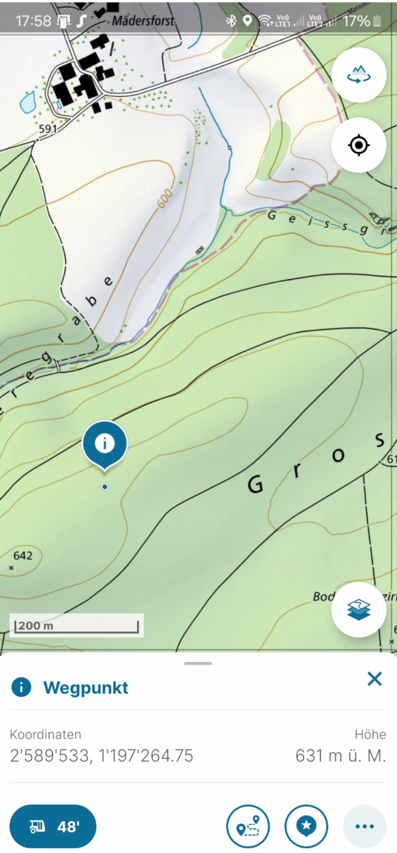
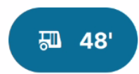


Impostare il contrassegno
Il percorso dalla posizione attuale al waypoint.
Tenendo premuto con il dito sulla mappa, viene impostato un waypoint.
Le coordinate vengono visualizzate nella finestra in basso.
Traccia un percorso con questo punto di partenza
Impostare il contrassegno e salvare il punto

Slide 7
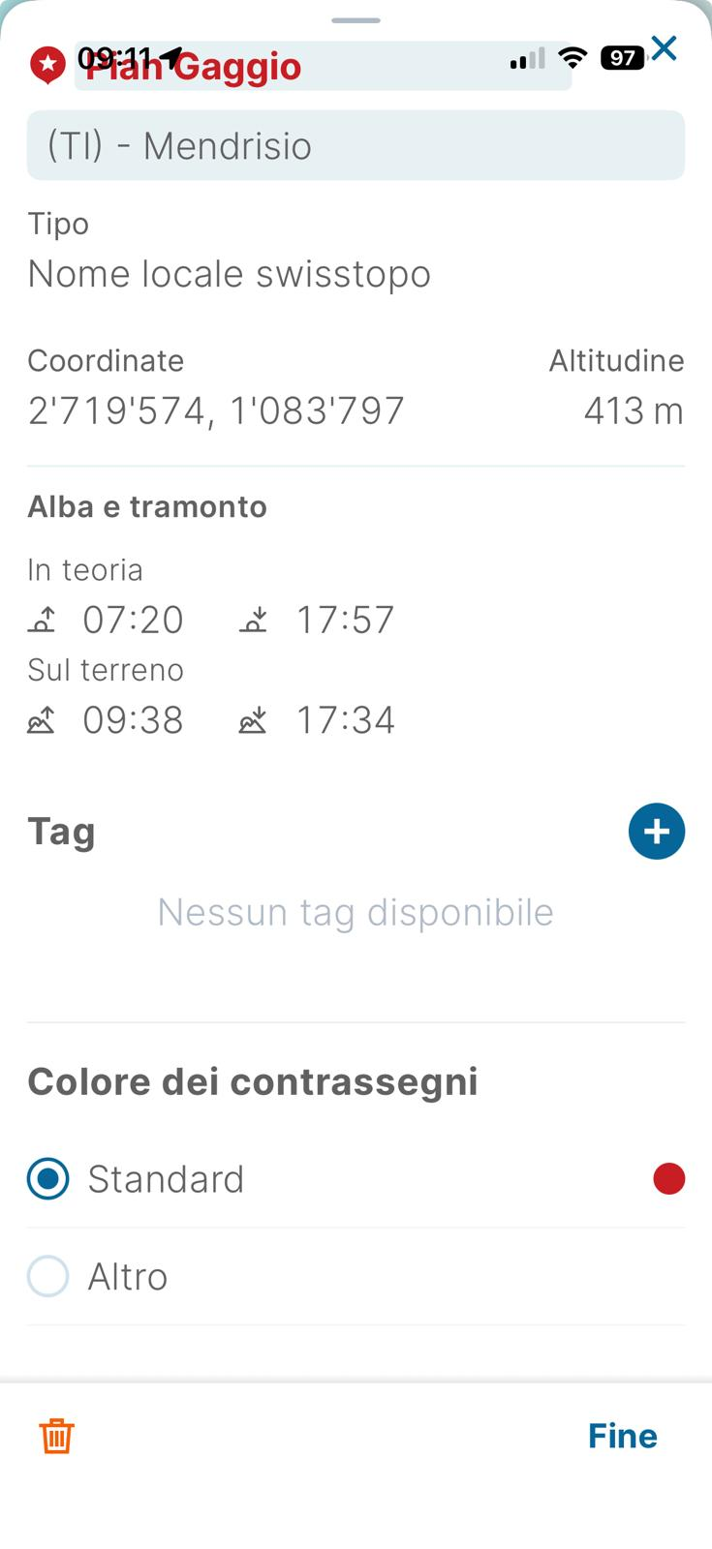
Impostare il contrassegno
Inserire il nome
Selezionare i „Tag“ (se disponibili).
Scegliere il colore
Termina

Slide 8
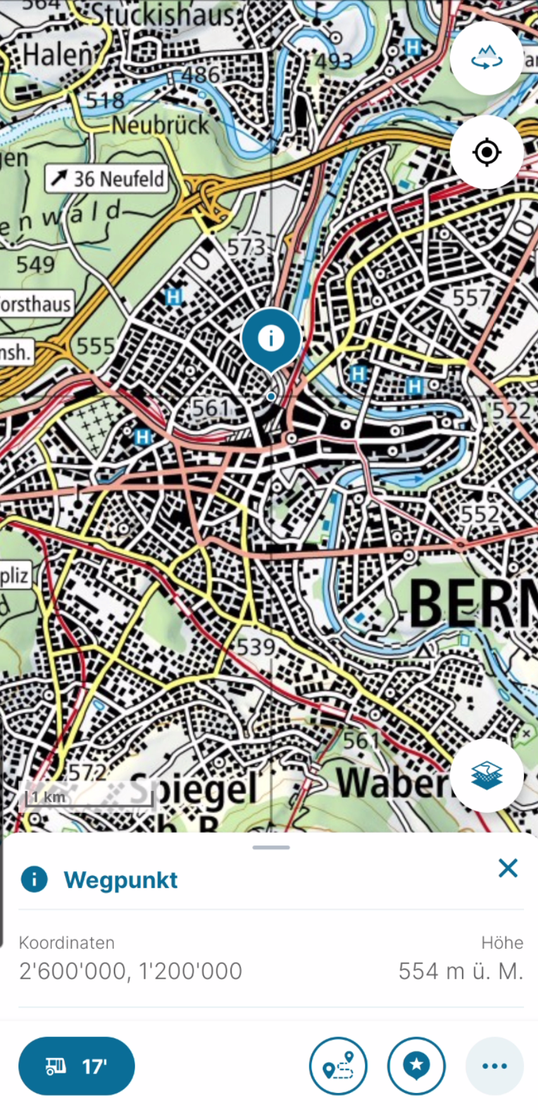
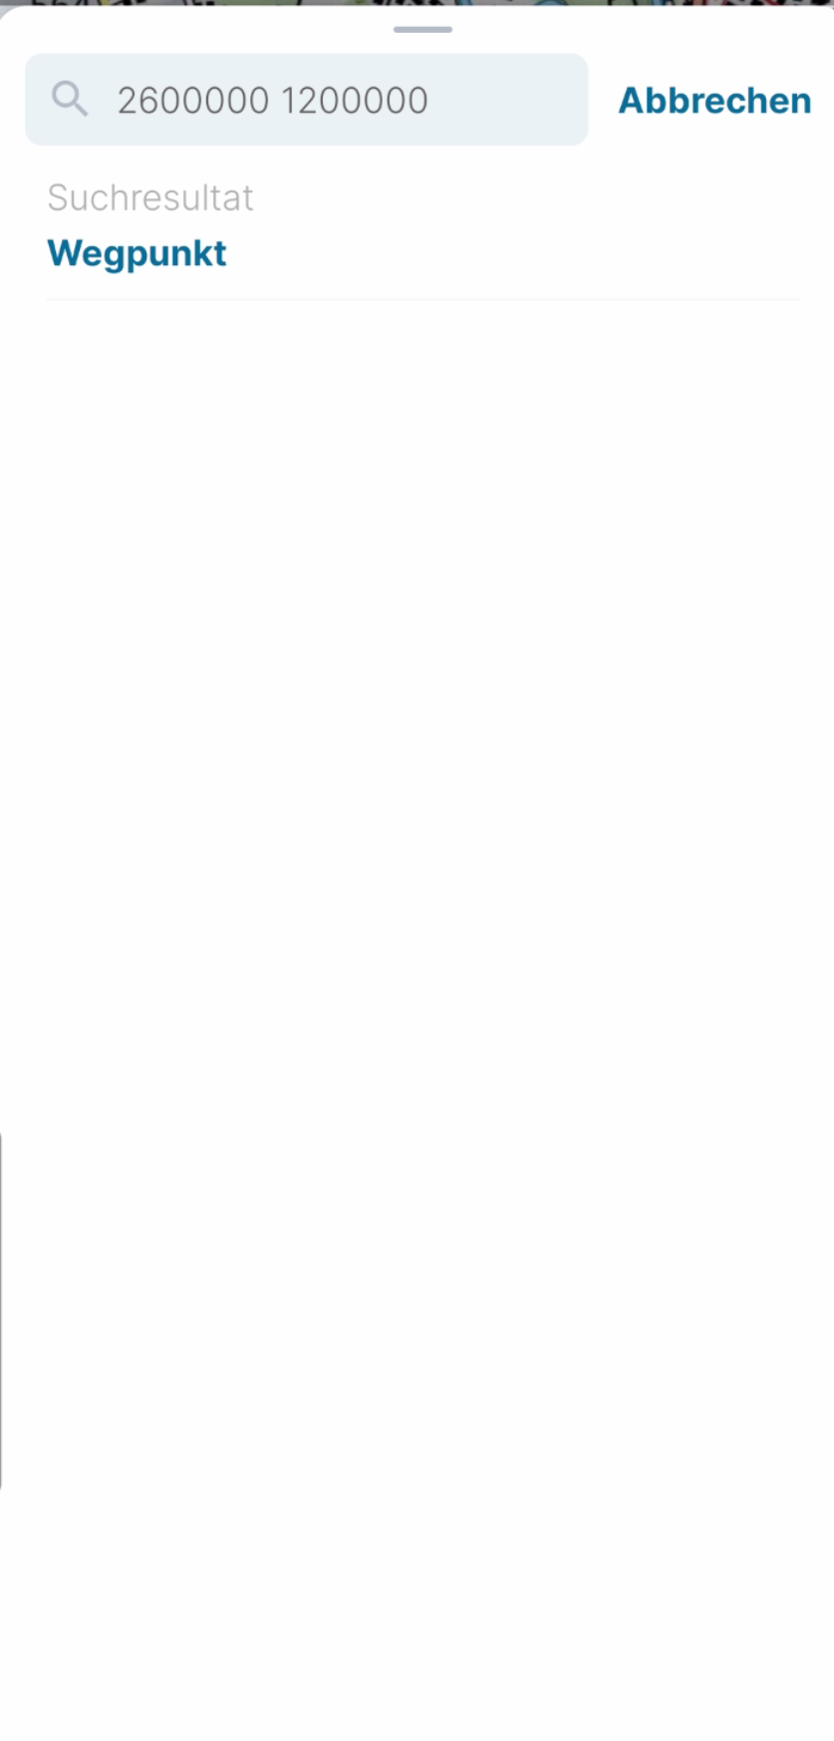
Impostare il contrassegno
Inserire le coordinate a 6 o 7 cifre nel campo di ricerca e clicca su „Waypoint“
Inserimento delle coordinate svizzere LV03/95
Succesivamente impostare il cotrassegno

Slide 9
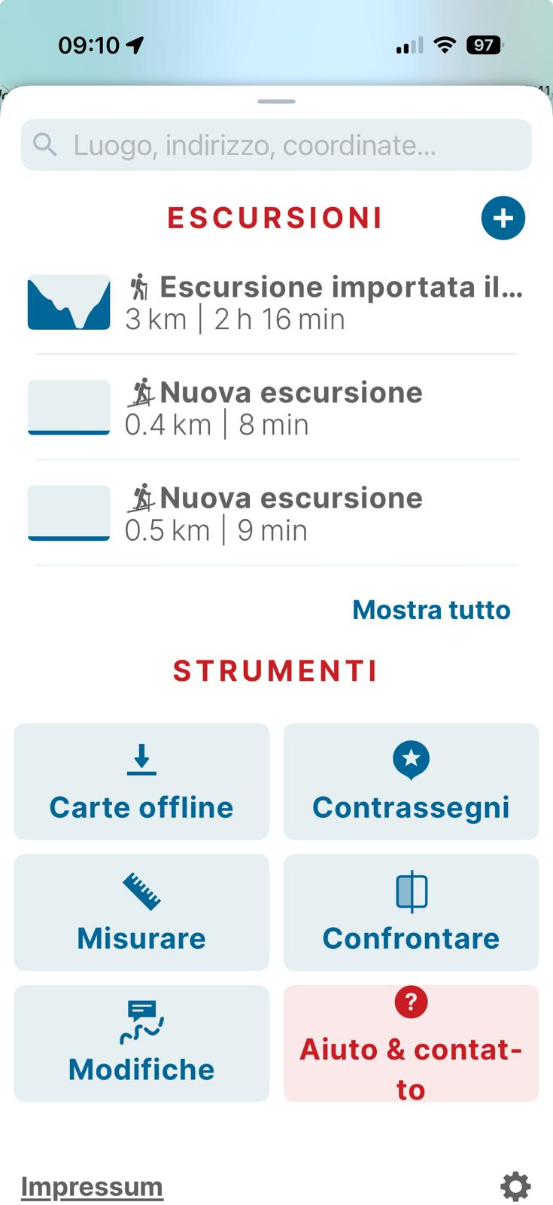
Menu principale
Nuova traccia
È neccessario trascinare il campo di ricerca verso l‘alto per visualizzare il menu.
Lista delle tracce
Mostra tutte le tracce nell‘elenco e sulla mappa
Mappe offline
Mostra contrassegni
Misura della distanza e azimut
Notes:
Nuovo tour: disegnare, registrare o importare un nuovo tour.
Elenco di tutti i tour: vengono visualizzati tutti i tour salvati.
Mostra tutto: in questa pagina vengono visualizzati solo 3 tour. Con il pulsante “Mostra tutto” viene visualizzato l'intero elenco e contemporaneamente vengono mostrati anche tutti i tour sulla mappa.
Se sono stati salvati solo 3 o meno tour, il pulsante “Mostra tutto” non è visibile e non è possibile mostrare tutti i tour sulla mappa.
Segnalibri: visualizzazione dei segnalibri impostati come elenco e anche sulla mappa. Non è possibile visualizzare contemporaneamente segnalibri e tour.
Mappe offline: per l'utilizzo offline è possibile scaricare sezioni di mappe e salvarle sul cellulare.
Misurazione: vengono indicati l'azimut e la distanza tra due punti.

Slide 10
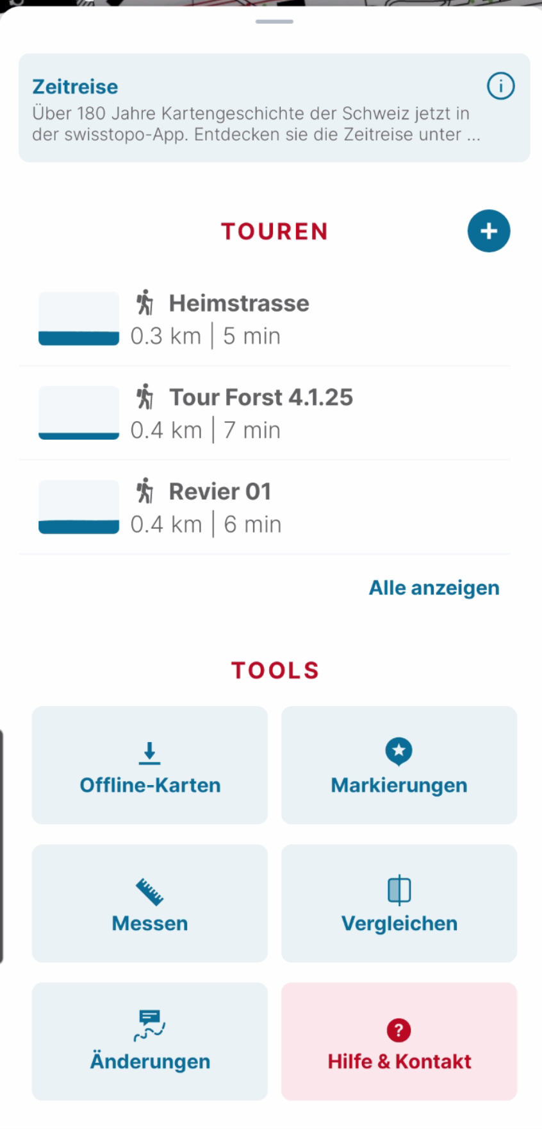
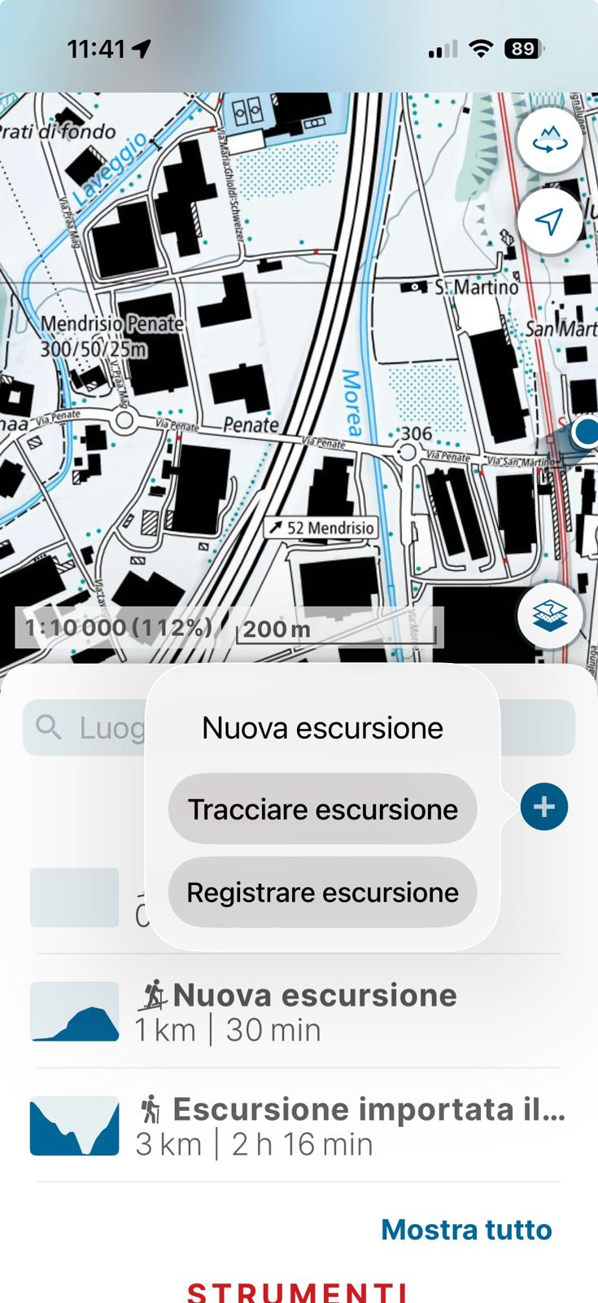
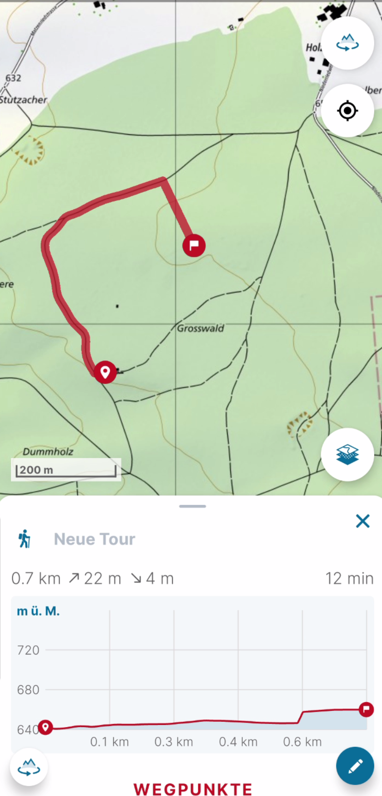

Disegnare una traccia
Selezionare „Tracciare escursione“ .
Tracciare il percorso inserendo singoli waypoint. Questi vengono collegati tra di loro.

Slide 11
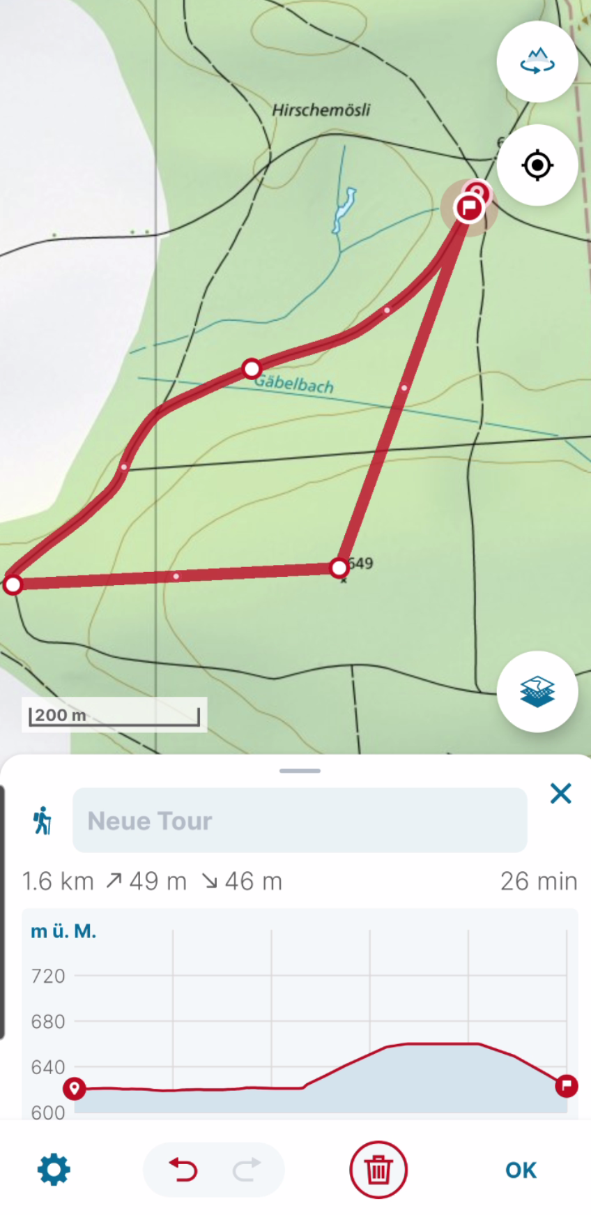



Disegnare una traccia
Alla fine assegnare un nome.
Premere „OK“
Cliccando sull‘icona a forma di ingranaggio è possibile modificare il colore della traccia.

Slide 12
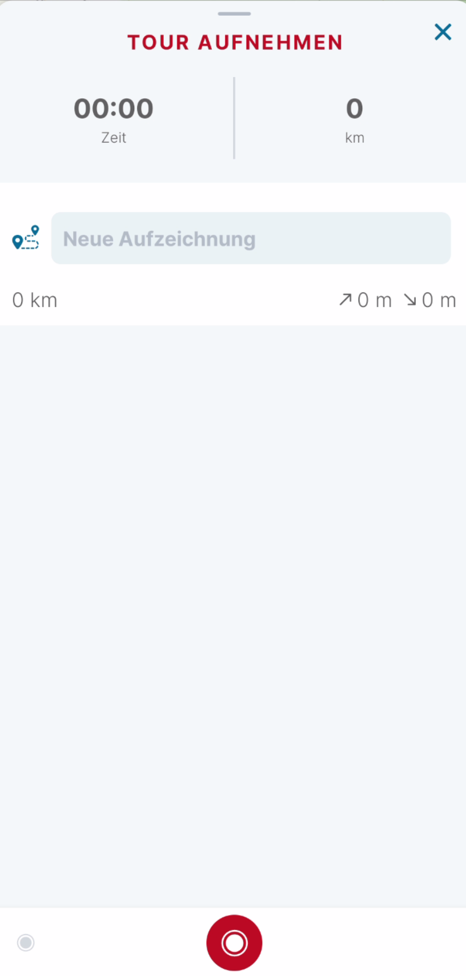
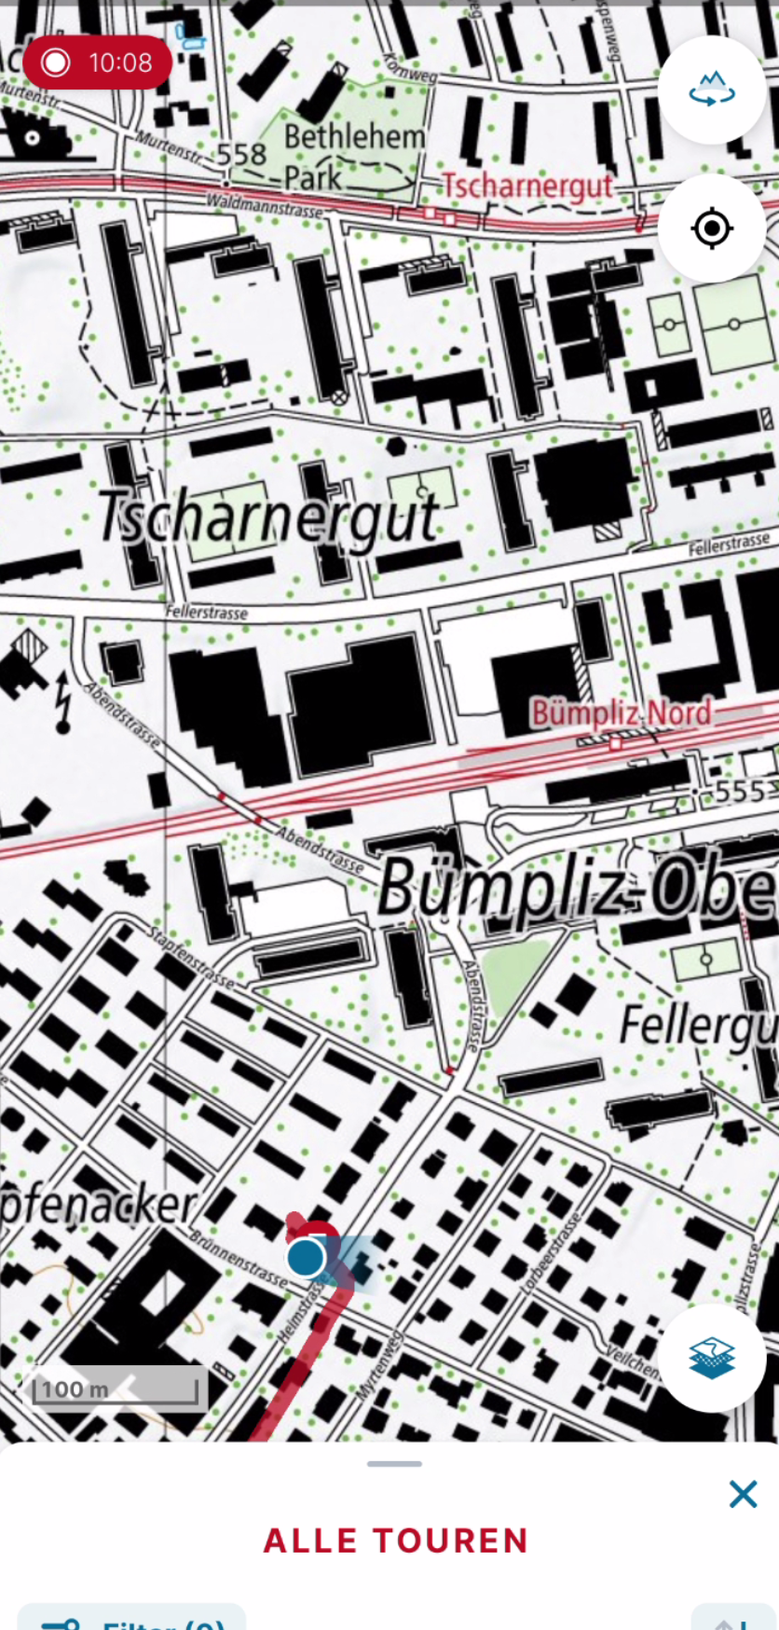


Registrare una traccia
„Seleziona “Registrare escursione“.
La registrazione inizia solo se si preme il pulsante rosso
Terminare la registrazione cliccando sull‘indicatore rosso in alto a sinistra

Slide 13
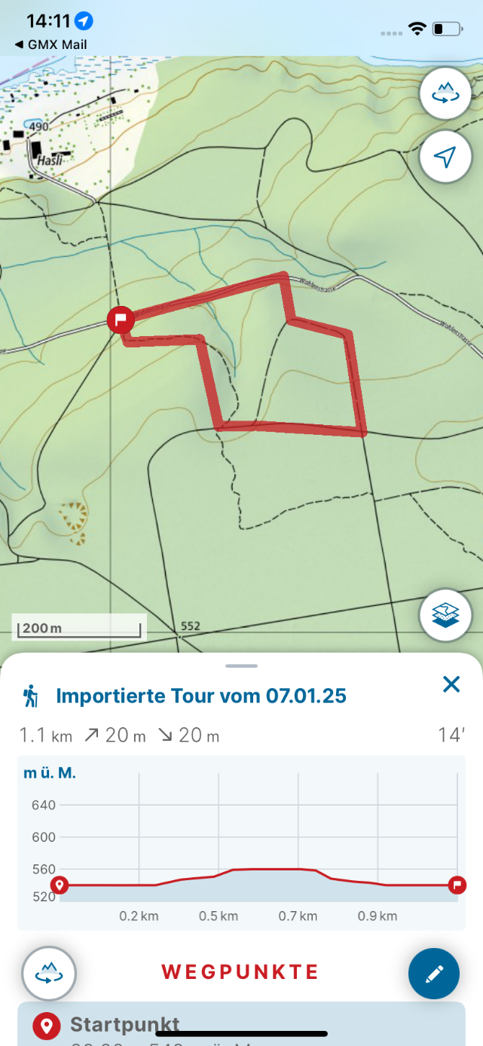
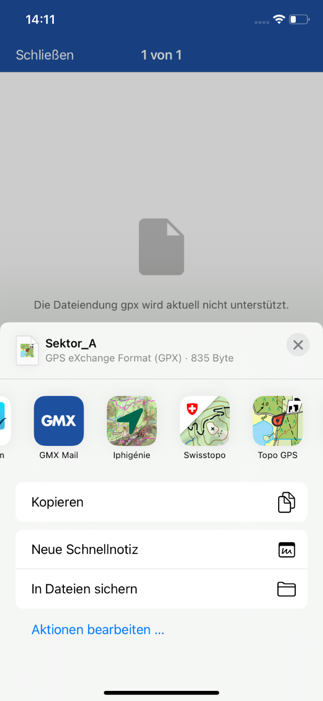
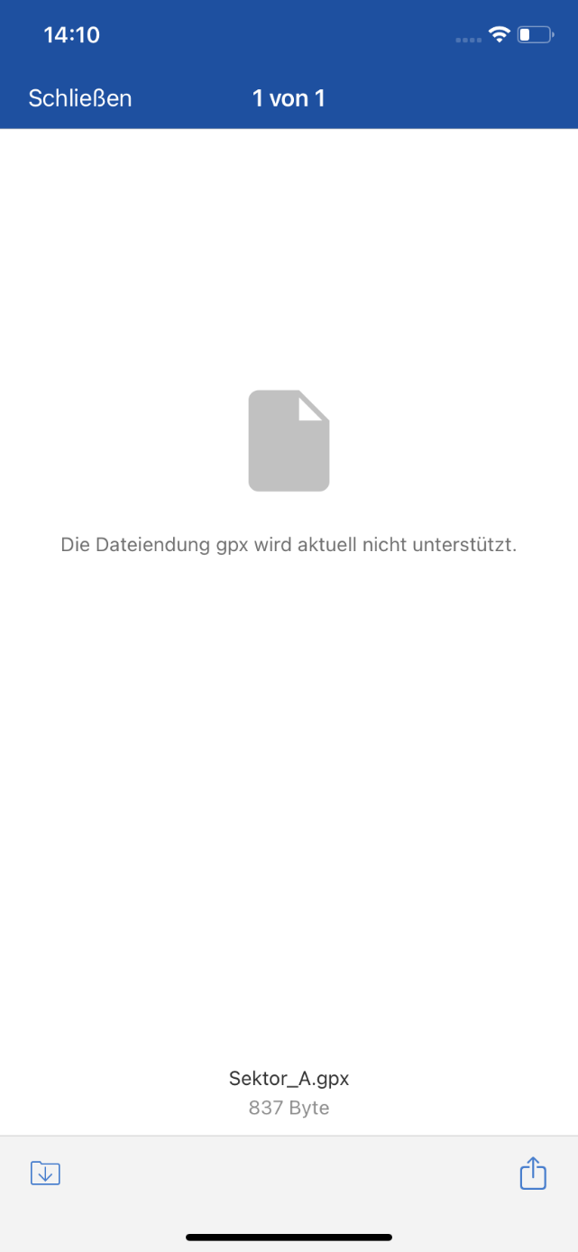
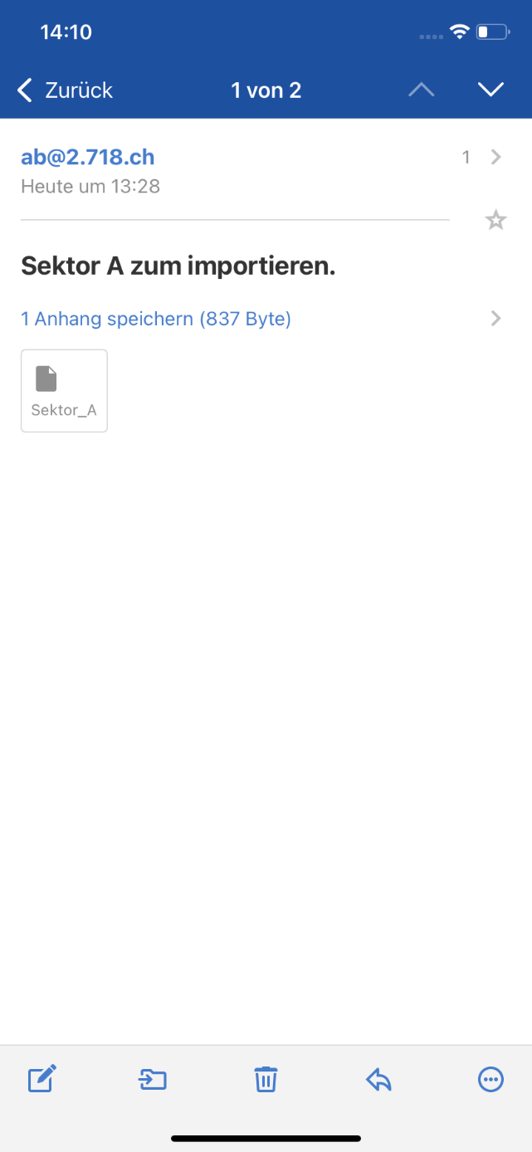
Importare una traccia
In Whatsapp o nella posta elettronica, clicca sul file GPX.
Android: Aprire con > Swisstopo.
iPhone: Clicca sull’ icona «condividi»
e seleziona Swisstopo
Fatto!

Slide 14
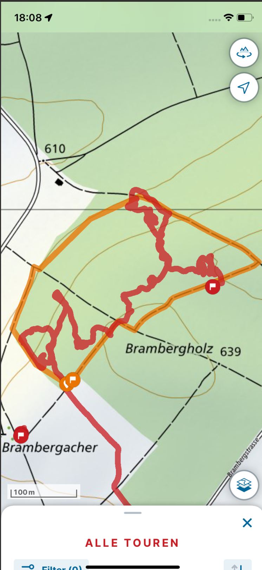
Monitoraggio nel settore disegnato
Disegnare o importare il settore.
Attivare il tracciamento con „Registrare escursione“
Visualizzare il settore dall‘elenco delle tracce sulla mappa.
Ora vengono visualizzati il settore e la propria traccia.
Terminare la registrazione
Selezionare „mostra tutto“ nell‘elenco tracce.
Notes:
Quando si avvia il tracciamento, gli altri tour non vengono più visualizzati. Cliccando sul tour che costituisce il settore, vengono visualizzati tale settore e il tracciato attuale.
Alla fine è necessario visualizzare tutti i tour affinché il settore e il tracciato vengano visualizzati contemporaneamente.
Non è possibile visualizzare contemporaneamente i contrassegni e un tour.

Slide 15
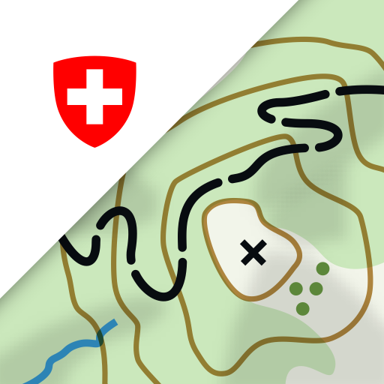
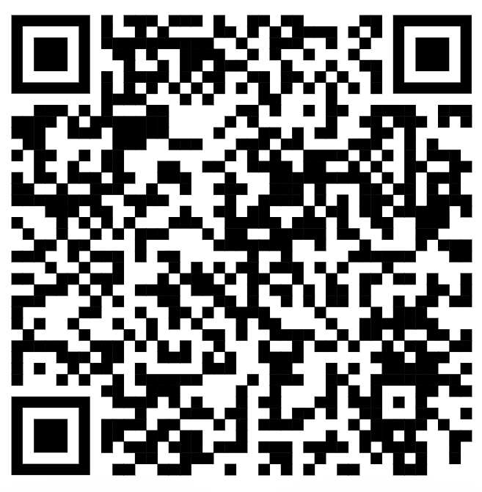
swisstopo App
https://www.swisstopo.admin.ch/de/swisstopo-app

